Slide 1
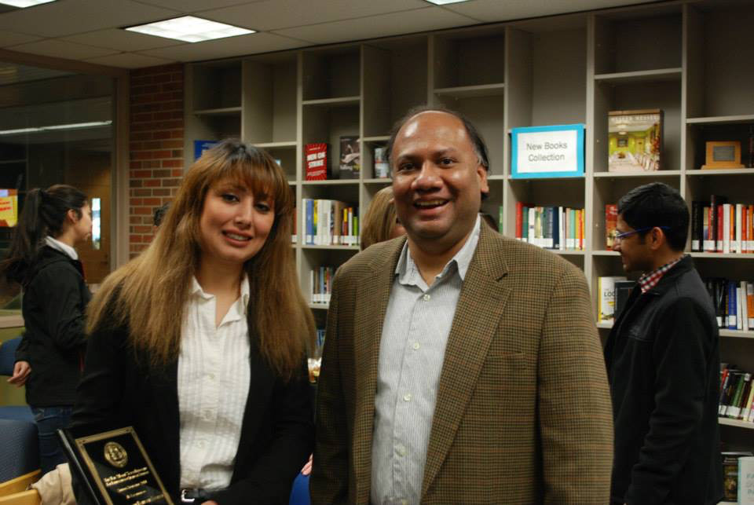

Using Developer-Interaction Trails to Triage Change Requests
Motahareh Bahrami Zanjani Huzefa Kagdi
Wichita State University
Cristian Bird
Microsoft research
2015 12th Working Conference on Mining Software Repositories

Slide 2
概要
コミットベースでのバグトリアージ手法が主流である
実際にコミットした人とソースコードを変更した人は異なる可能性がある
ソースファイルの変更履歴を考慮したバグトリアージ手法であるiHDevを提案した

Slide 3
iHDev
change requestを最も支援する可能性が高い開発者を機械学習(K-NN)を用いて推薦する
  Interaction Histries over other types of past information to recommend Developers
アプローチの概要
  Change Requestの概要からK近傍法を用いて，該当するソースファイルやクラスを特定する
  該当する部分に関する変更履歴の中で最も大きいコントリビューションを行った開発者をリストアップする

Slide 4
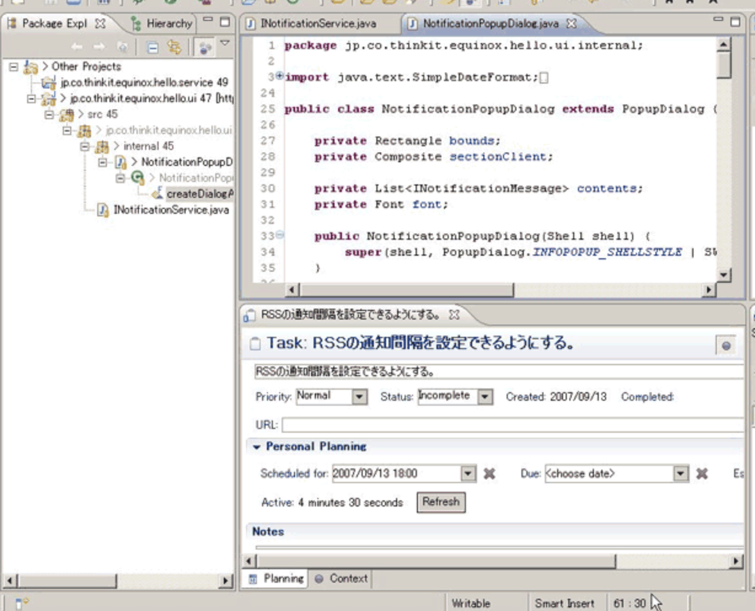
Mylyn
現在行っているタスクに対応するファイルのみを表示する

Slide 5
Mylynの主な機能
現在行っているタスクの制御や、タスクのスケジューリングが行えるTask List View
タスクごとに分割した変更履歴の管理
タスクの入力や、編集を行えるリッチエディタ
パッケージエクスプローラーやアウトラインなど、Eclipseが標準的に配布するビュー上でのタスク指向UIモード
BTS（Bug Tracking System）との連携
タスクの検索
http://thinkit.co.jp/free/article/0709/22/1/

Slide 6
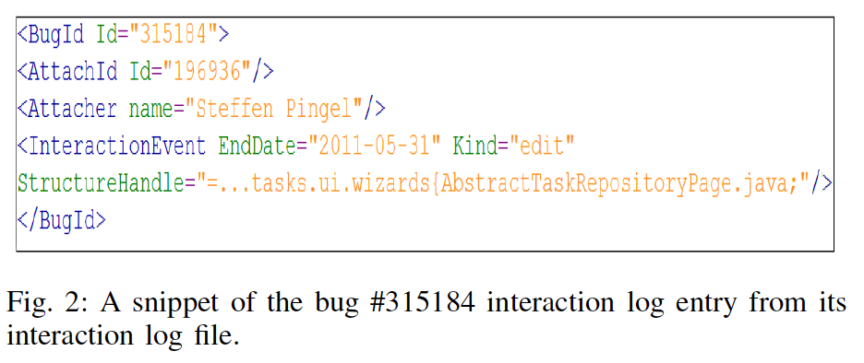
Interaction log file
Kind
  Edit, manipulation, selection, propagation

Slide 7
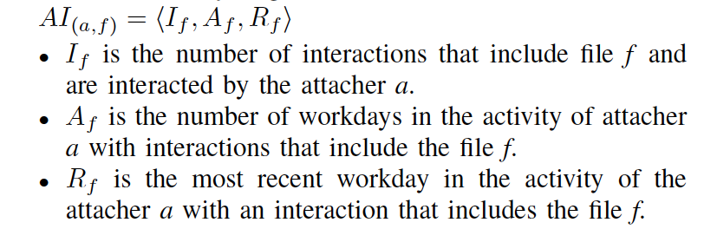
Attacher-Interaction
開発者Aが特定のソースファイルfに関する専門知識(AI)を測る3つの尺度
  Aがfを変更した回数
  Aがfを変更した日数
  Aが最後にfの変更を行った日

Slide 8
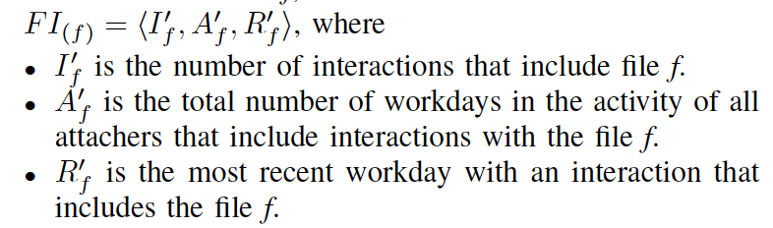
File-Interactions
ファイルfが受けたコントリビューションを測る3つの尺度
  fが今までに受けた変更回数
  fの変更が行われた日数
  最後の変更が行われた日

Slide 9
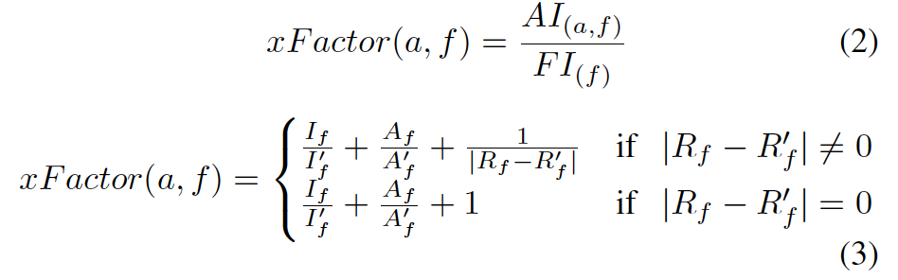
xFactor
開発者Aが持つファイルfに対するコントリビューションの割合
>=3
xFactorが高い開発者をランキング形式で表示

Slide 10
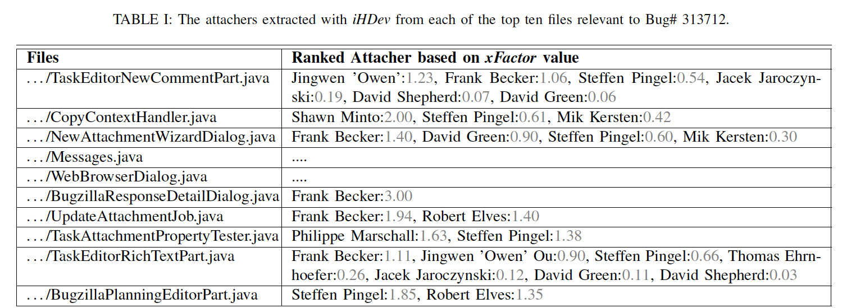
iHDevのデモ
Bug#313712の概要から関係のありそうな10ファイルをK近傍法で予測
10ファイルに関わった開発者のxfactorを計算

Slide 11
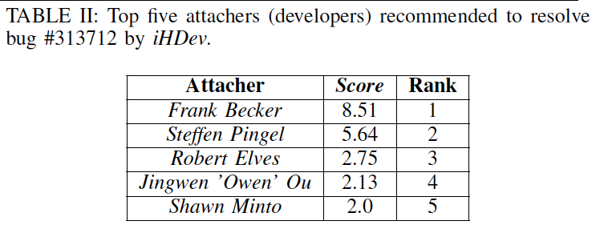
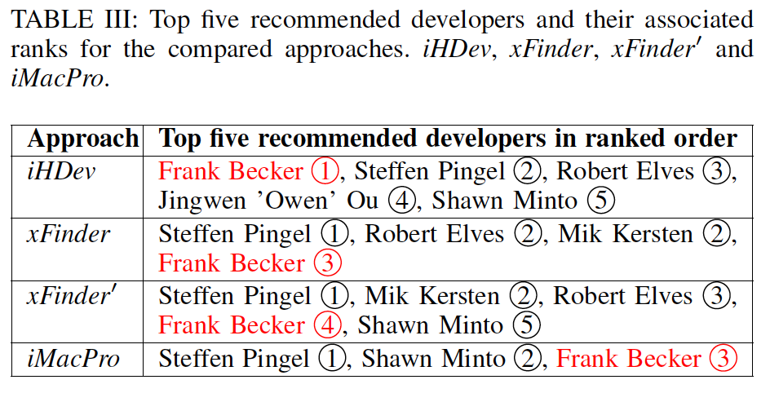
Bug#313712で推薦された開発者の各手法による比較
表2:iHDevによる開発者の推薦
表3:開発者の推薦の比較

Slide 12
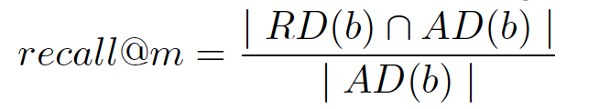
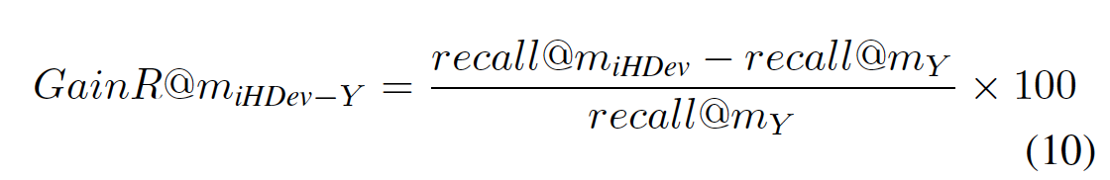

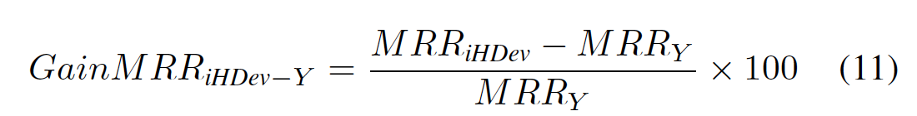
比較実験
評価メトリクス
  推薦開発者の評価
  推薦開発者の順位

Slide 13
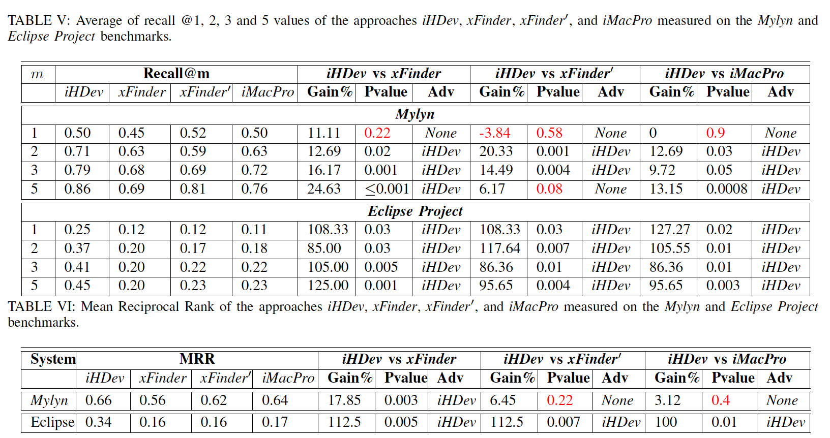
実験結果

Slide 14
まとめ
ソースコード編集履歴を考慮したバグトリアージ手法であるiHDevを提案した
EclipseとMylynで実験を行った結果，iHDevは他の手法を上回ることが分かった
今後，別のプロジェクトでの評価を行う
  ソースコード変更履歴の収集の仕方など検討

